Slide 1
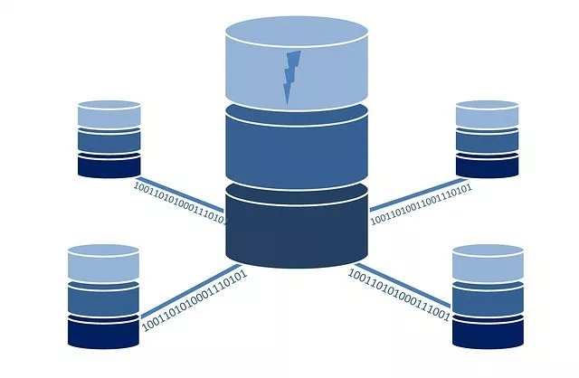
Base de Datos
Ing. Armando Ruiz Rebollar
http://ftp.tcrc.edu.tw/MySQL/doc/refman/5.0/es/features.html

Slide 2
Base de datos
En informática, una base de datos (BD) es una colección de datos o registros. Es decir, una recopilación de información que se organiza para que se pueda acceder, administrar y actualizar fácilmente.
Pero… ¿Para qué se utiliza una base de datos?
Para almacenar todo tipo de datos como videos, imágenes o incluso el texto que estás leyendo ahora mismo. De allí que estén presentes en prácticamente todas las aplicaciones web y móviles como Facebook, WhatsApp, etc.

Slide 3
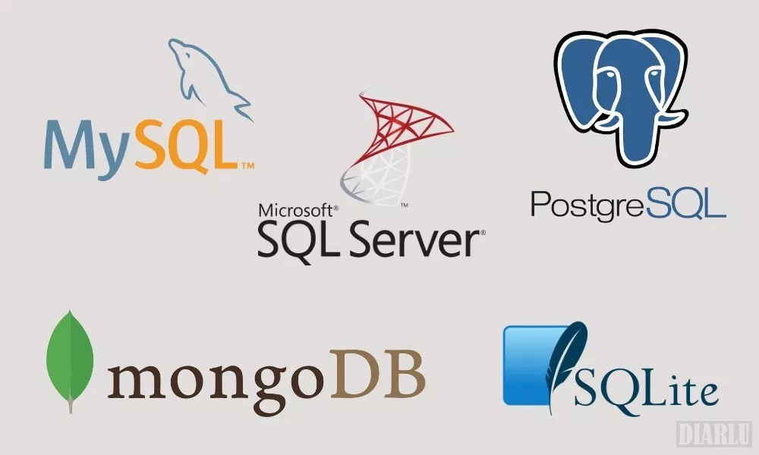
Sistemas gestores de bases de datos (SGBD)
Son aplicaciones de software que utilizan un método estándar para almacenar y organizar estos datos mediante una interfaz gráfica.
Aquí, los datos pueden agregarse, actualizarse, eliminarse o recorrerse mediante diversos algoritmos y consultas estándar.

Slide 4
Tipos de bases de datos
Al igual que los tipos de lenguajes de programación, también existen diferentes tipos de base de datos de acuerdo a su enfoque organizativo.
Así tenemos las bases de datos que van desde el enfoque más frecuente (relacional) hasta las BD distribuidas (en la nube o NoSQL).

Slide 5
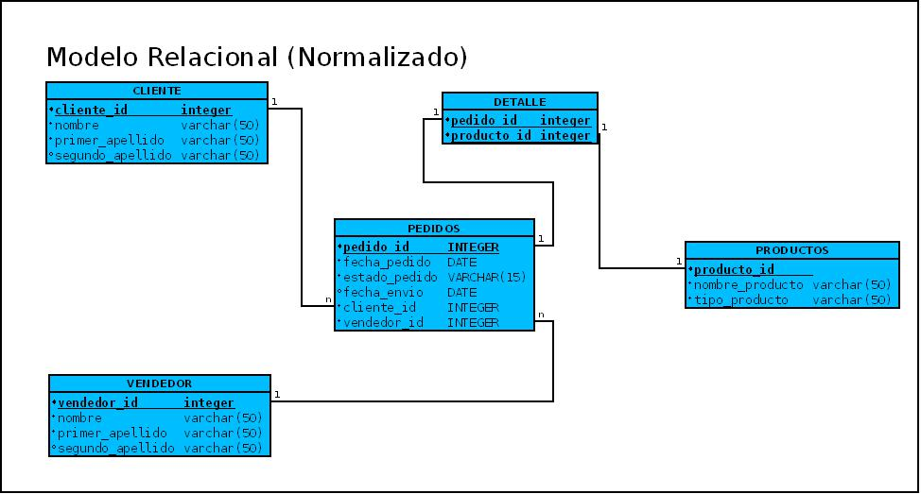
Relacional
Se trata de los sistemas de base de datos más comunes en la que los datos se definen para que puedan reorganizarse y accederse de varias maneras diferentes.
Además, están formadas por un conjunto de tablas con datos que se ajustan a una categoría predefinida. Estas tablas constan de filas y columnas. La columna tiene una entrada para los datos de una categoría específica y las filas contienen una instancia para los datos definidos según la categoría.

Slide 6
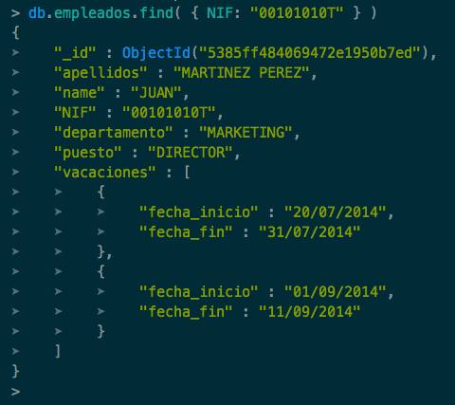
NoSQL (no relacional)
Una base de datos no relacional es una BD que no utiliza el esquema tabular de filas y columnas que se encuentra en la mayoría de los sistemas de bases de datos tradicionales.
Aquí, los almacenes de datos no usan SQL para consultas, sino otros lenguajes de programación y construcciones para consultar los datos.
A diferencia de las BD relacionales, estas bases de datos NoSQL son eficaces para los problemas de rendimiento de Big Data (grandes conjuntos de datos distribuidos).
Además, son más efectivas cuando una organización debe analizar grandes porciones de datos no estructurados o datos que se almacenan en múltiples servidores virtuales en la nube.

Slide 7
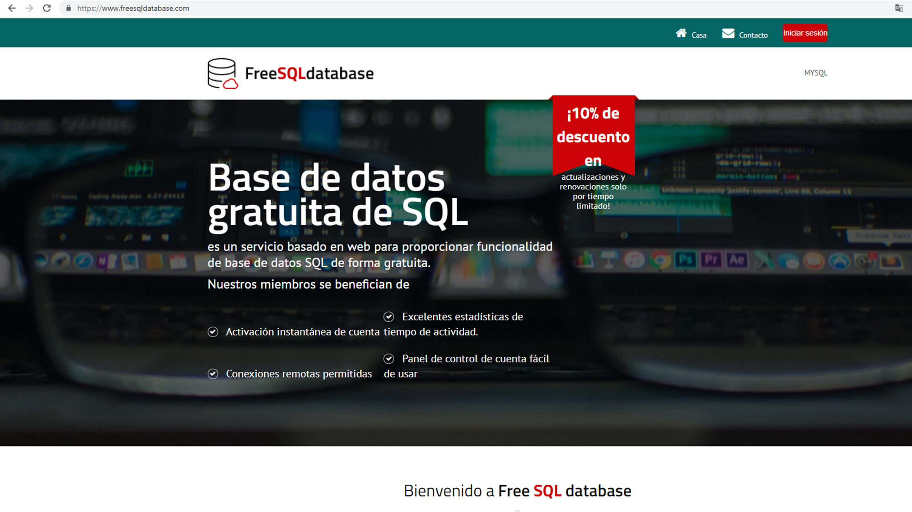

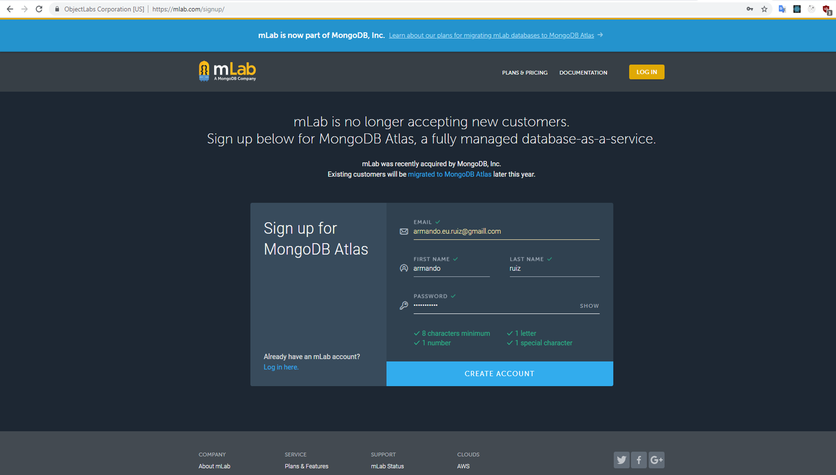



En la nube
Se trata de una base de datos que se ha optimizado o creado para un entorno virtualizado (en la nube), ya sea en una nube híbrida, pública o privada.
Estas bases de datos en la nube tiene la ventaja de pagar por la capacidad de almacenamiento y el ancho de banda para cada usuario, además de ofrece escalabilidad y alta disponibilidad.
Además, brinda a las empresas la oportunidad de admitir aplicaciones empresariales en una implementación de software como servicio.

Slide 8
Lenguaje de definición de datos (DDL)
El DDL es utilizado para definir la estructura de la base de datos o patrón, así como para crear esquemas, tablas, índices, restricciones, etc.
Además, utilizando las declaraciones DDL es posible crear el esqueleto de la base de datos.
Estas son algunas tareas del lenguaje de definición de datos:
Create: crear objetos.
Alter: alterar la estructura de la BD.
Drop: eliminar objetos.
Truncate: remover todos los registros de una tabla.
Rename: renombrar un objeto.
Por último, cabe señalar que estos comandos se utilizan para actualizar el esquema de la base de datos, por eso se incluyen en el lenguaje de definición de datos.

Slide 9
Lenguaje de manipulación de datos (DML)
El DML se utiliza para acceder y manipular datos en una BD, manejando las solicitudes de los usuarios.
Aquí hay algunas tareas que vienen bajo el lenguaje de manipulación de datos:
Select: recuperar datos.
Insert: insertar datos en una tabla.
Update: actualizar los datos existentes dentro de una tabla.
Delete:eliminar todos los registros de una tabla.
Call: para llamar a un lenguaje de consulta estructurado o un subprograma de Java.

Slide 10
Lenguaje de control de datos (DCL)
El DCL es usado para recuperar los datos almacenados o guardados. Además, su ejecución es transaccional y tiene parámetros de reversión (excepto en Oracle Database).
Estas son algunas tareas del lenguaje de control de datos:
Grant: para otorgar privilegios de acceso de usuario a una base de datos.
Revoke: para recuperar permisos del usuario.

Slide 11
Lenguaje de control de transacciones (TCL)
El TCL es utilizado para ejecutar los cambios realizados por la declaración DML. Además, TCL se puede agrupar en una transacción lógica.
Aquí hay algunas tareas que vienen bajo el lenguaje de control de transacciones:
Commit: para guardar la transacción en la base de datos.
Rollback: para restaurar la base de datos a la original desde la última confirmación.

Slide 12
Ejemplos de base de datos
Actualmente, las bases de datos están presentes en toda aplicación de software que tenga que lidiar con datos, de allí que formen una parte esencial de casi todas las empresas y agencias gubernamentales.
Estos son algunos ejemplos de bases de datos en la vida cotidiana y en una empresa:
Banco: para información de los clientes, cuentas, préstamos, y transacciones bancarias.
Universidades: para información de los estudiantes, matrículas de las asignaturas y cursos.
Transacciones de tarjetas de crédito: para compras con tarjeta de crédito y generación mensual de extractos.
Finanzas: para almacenar información sobre grandes empresas, ventas y compras de documentos formales financieros, como bolsa y bonos.
Ventas: para información de clientes, productos y compras.
Restaurant: para guardar los movimientos de ventas.

Slide 13
Estas bases de datos son de gran importancia para:
Recuperación rápida y flexible de información.
Organización y reorganización de la información.
Impresión y distribución de información en varias formas.
Además, les servirá a las empresas para:
Indicadores
Mantener comunicación constante con los clientes (mail, teléfono, correo etc.)
Conocer las tendencias de compra del mercado objetivo.
Personalizar la atención a los usuarios.
Utilizar segmentos específicos de clientes para colocar productos específicos y así llegar de manera directa al comprador o usuario.

Slide 14
Qué es la Normalización de una base de datos
El proceso de normalización de una base de datos relacional consiste en aplicar una serie de reglas para evitar a futuro realizar queries, o consultas innecesariamente complejas. En otras palabras están enfocadas en eliminar redundancias e inconsistencias de dependencia en el diseño de las tablas.
Las bases de datos se normalizan para:
Evitar la redundancia de datos
Proteger la integridad de los datos
Evitar problemas de actualización de los datos en las tablas
Para poder decir que nuestra base de datos está normalizada deben respetarse 3 niveles de normalización.

Slide 15
Primera Formal Normal
Hay que seguir una serie de pasos para poder decir que nuestra tabla está en primera forma normal, estos son:
Eliminar los grupos repetitivos de la tablas individuales.
Crear una tabla separada por cada grupo de datos relacionados.
Identificar cada grupo de datos relacionados con una clave primaria
Para identificar si lo hemos hecho de manera correcta debemos considerar los siguientes aspectos:
Todos los atributos son atómicos. Un atributo es atómico si los elementos del dominio son indivisibles, mínimos.
La tabla contiene una clave primaria única.
La clave primaria no contiene atributos nulos.
Una tabla no puede tener múltiples valores en cada columna.

Slide 16
La Segunda Forma Normal
Debemos seguir los siguientes pasos:
Crear tablas separadas para aquellos grupos de datos que se aplican a varios registros.
Relacionar estas tablas mediante una clave externa.
Sabremos si nuestra base de datos tiene en la segunda forma normal si ésta previamente cumple con las normas de la Primera forma Normal y si sus atributos no principales dependen de forma completa de la clave principal.

Slide 17
La Tercera Forma Normal
Debemos considerar los siguientes puntos:
Eliminar aquellos campos que no dependan de la clave.
Ninguna columna puede depender de una columna que no tenga una clave.
Podemos decir que nuestra tabla se encuentra en tercera normal si previamente estaba en segunda forma normal y si no existe ninguna dependencia funcional transitiva entre los atributos que no son clave.

Slide 18
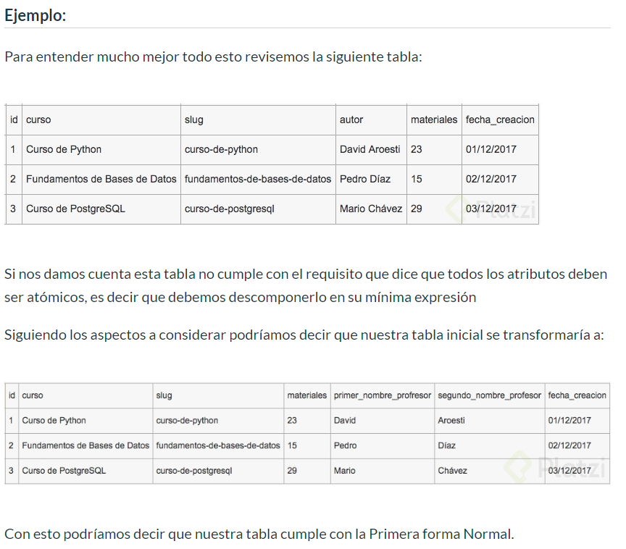

Slide 19
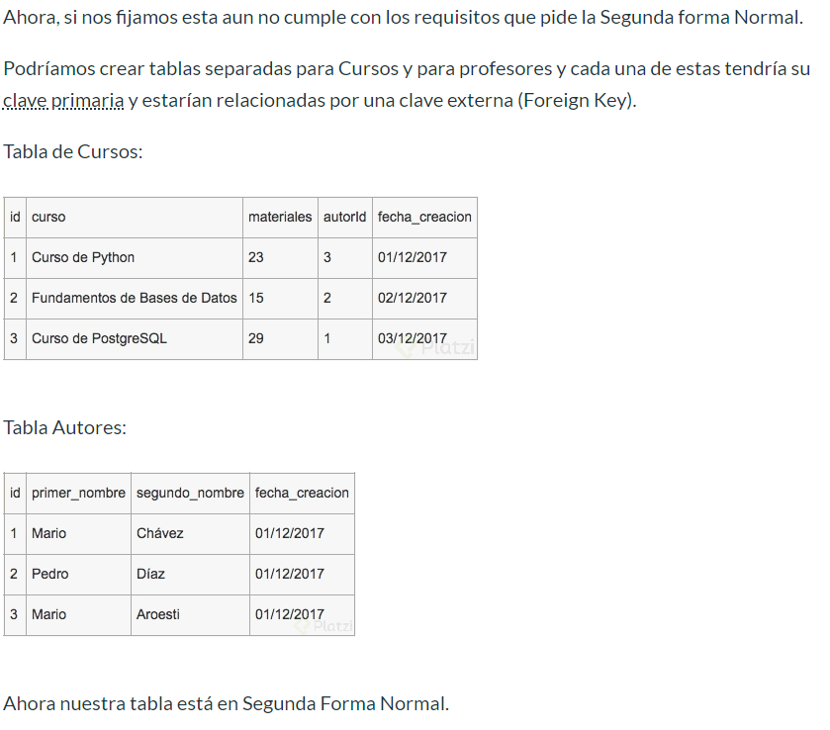

Slide 20
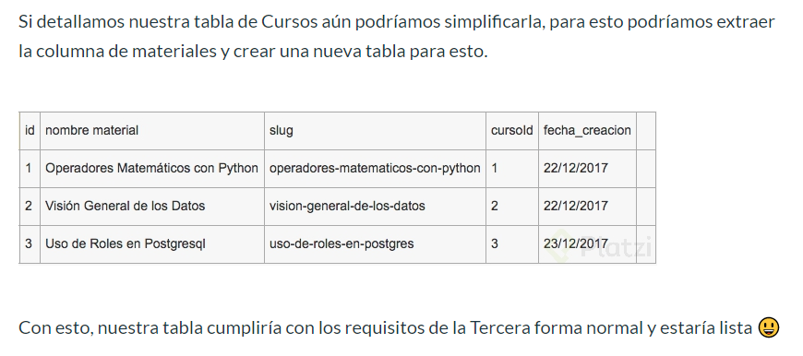

Slide 21
Funciones Mysql

Slide 22
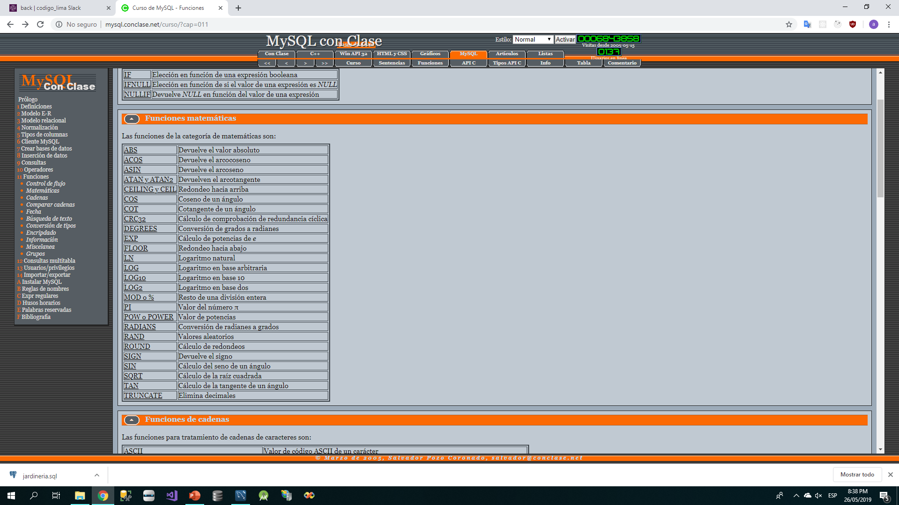
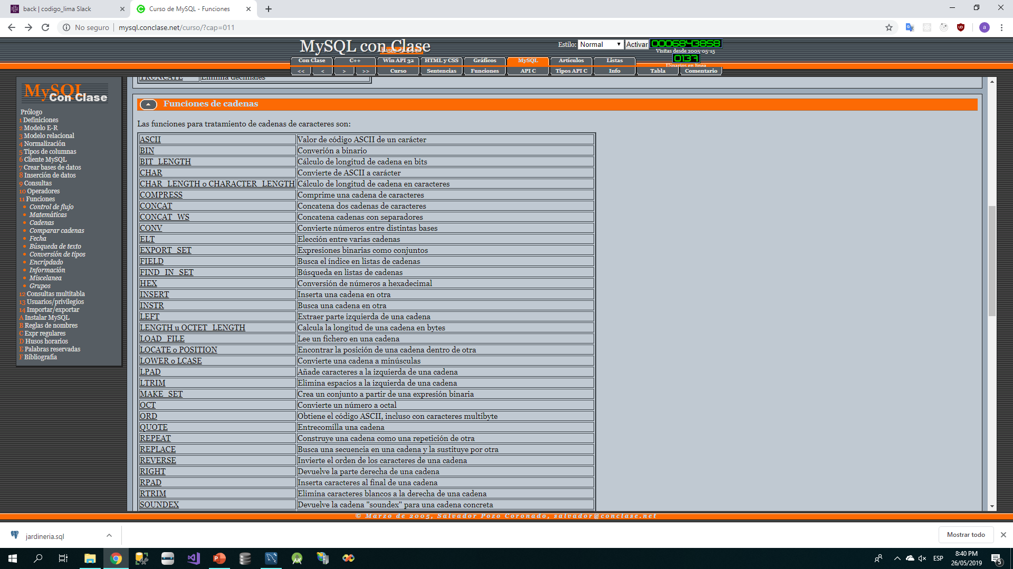

Slide 23
Transacciones

Slide 24
Las transacciones son un conjunto de instrucciones SQL que tienen la cualidad de ejecutarse como una unidad, es decir, o se ejecutan todas o no se ejecuta ninguna. Si una transacción tiene éxito, todas las modificaciones de los datos realizados durante la transacción se guardan en la base de datos. Si una transacción contiene errores los cambios no se guardaran en la base de datos. En un sistema ideal, las transacciones deberían garantizar todas las propiedades ACID (en la práctica, a veces alguna de estas propiedades se simplifica o debilita con vistas a obtener un mejor rendimiento). ACID son las siglas de Atomicity, Consistency, Isolation y Durability (Atomicidad, Consistencia, Aislamiento , Durabilidad) Atomicidad. Es la propiedad que asegura que la operación se ha realizado o no, y por lo tanto ante un fallo del sistema no puede quedar a medias.
Consistencia. Esta propiedad esta ligada a la integridad referencial, es decir solo se pueden escribir datos válidos respetando los tipos de datos declarados y la integridad referencial.
Aislamiento. Asegura que una operación no puede afectar a otras. Con esto se asegura que varias transacciones sobre la misma información sean independientes y no generen ningún tipo de error.
Durabilidad. Cuando se completa una transacción con éxito los cambios se vuelven permanentes.
El ejemplo clásico de transacción es una transferencia bancaria, en la que quitamos saldo a una cuenta y lo añadimos en otra. Si no somo capaces de abonar el dinero en la cuenta de destino, no debemos quitarlo de la cuenta de origen.

Slide 25
Una transacción tiene dos finales posibles,
COMMIT (se ejecutan todas las instrucciones y guardamos los datos)
y ROLLBACK (se produce un error y no se guardan los cambios).
Por defecto, MySQL trae activado el modo autocommit, por lo que cuando se realiza una transacción (INSERT, UPDATE o DELETE) esta se confirma automáticamente. Para desactivar esta opción se debe ejecutar el siguiente comando (no recomendado):
> SET AUTOCOMMIT=0;
o también se puede desactivar para una serie de comandos utilizando START TRANSACTION. (Esto es lo recomendado)
> START TRANSACTION;
> .....
> COMMIT;
Hay que tener en cuenta que al realizar una transacción SQL que cuando se realice un INSERT, UPDATE o DELETE se generará un bloqueo sobre la tabla y que otros clientes no pueden acceder esta para escribir. Pero si podrán realizar lecturas, en las que no podrán ver los datos del primer cliente hasta que los mismos sean confirmados.

Slide 26
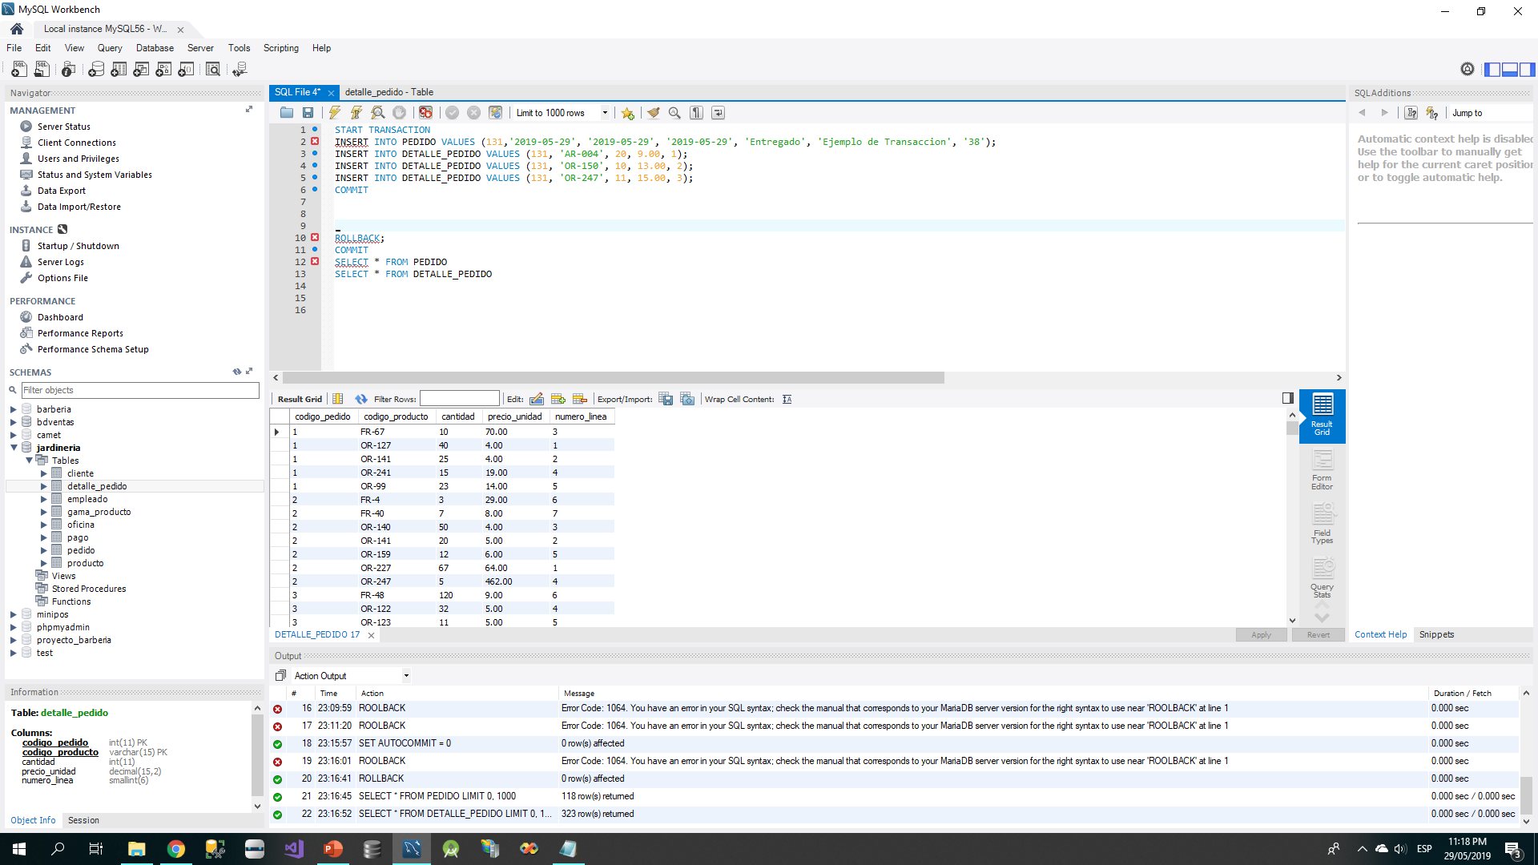

Ejemplo
En este ejemplo la transacción es correcta porque tanto en la cabecera y el detalle se grabo todos los Insert correctamente por eso se procedió hacer el Commit
En este ejemplo la transacción es incorrecta porque detalle tiene un código de producto que se repite por eso se realizo el Rollback
Para hacer las pruebas hay que insertar cada instrucción INSERT una por una , si las va a grabar en las tablas pero cuando encuentre un error y se haga Rollback se eliminaran esos ingresos.

Slide 27
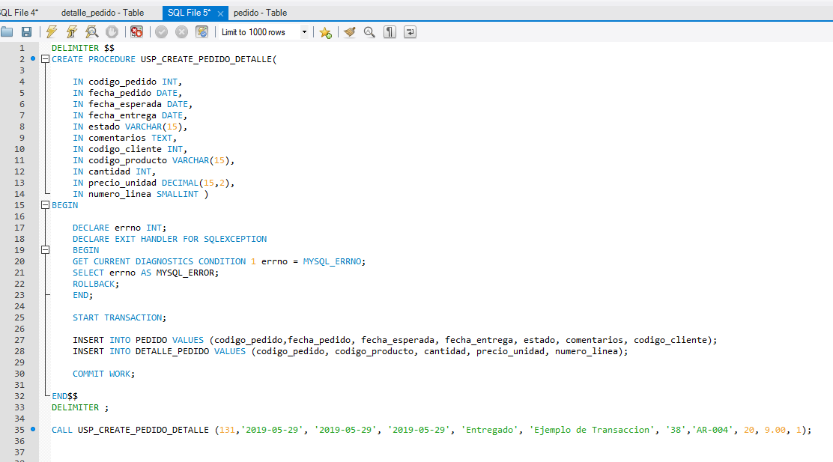

Slide 28
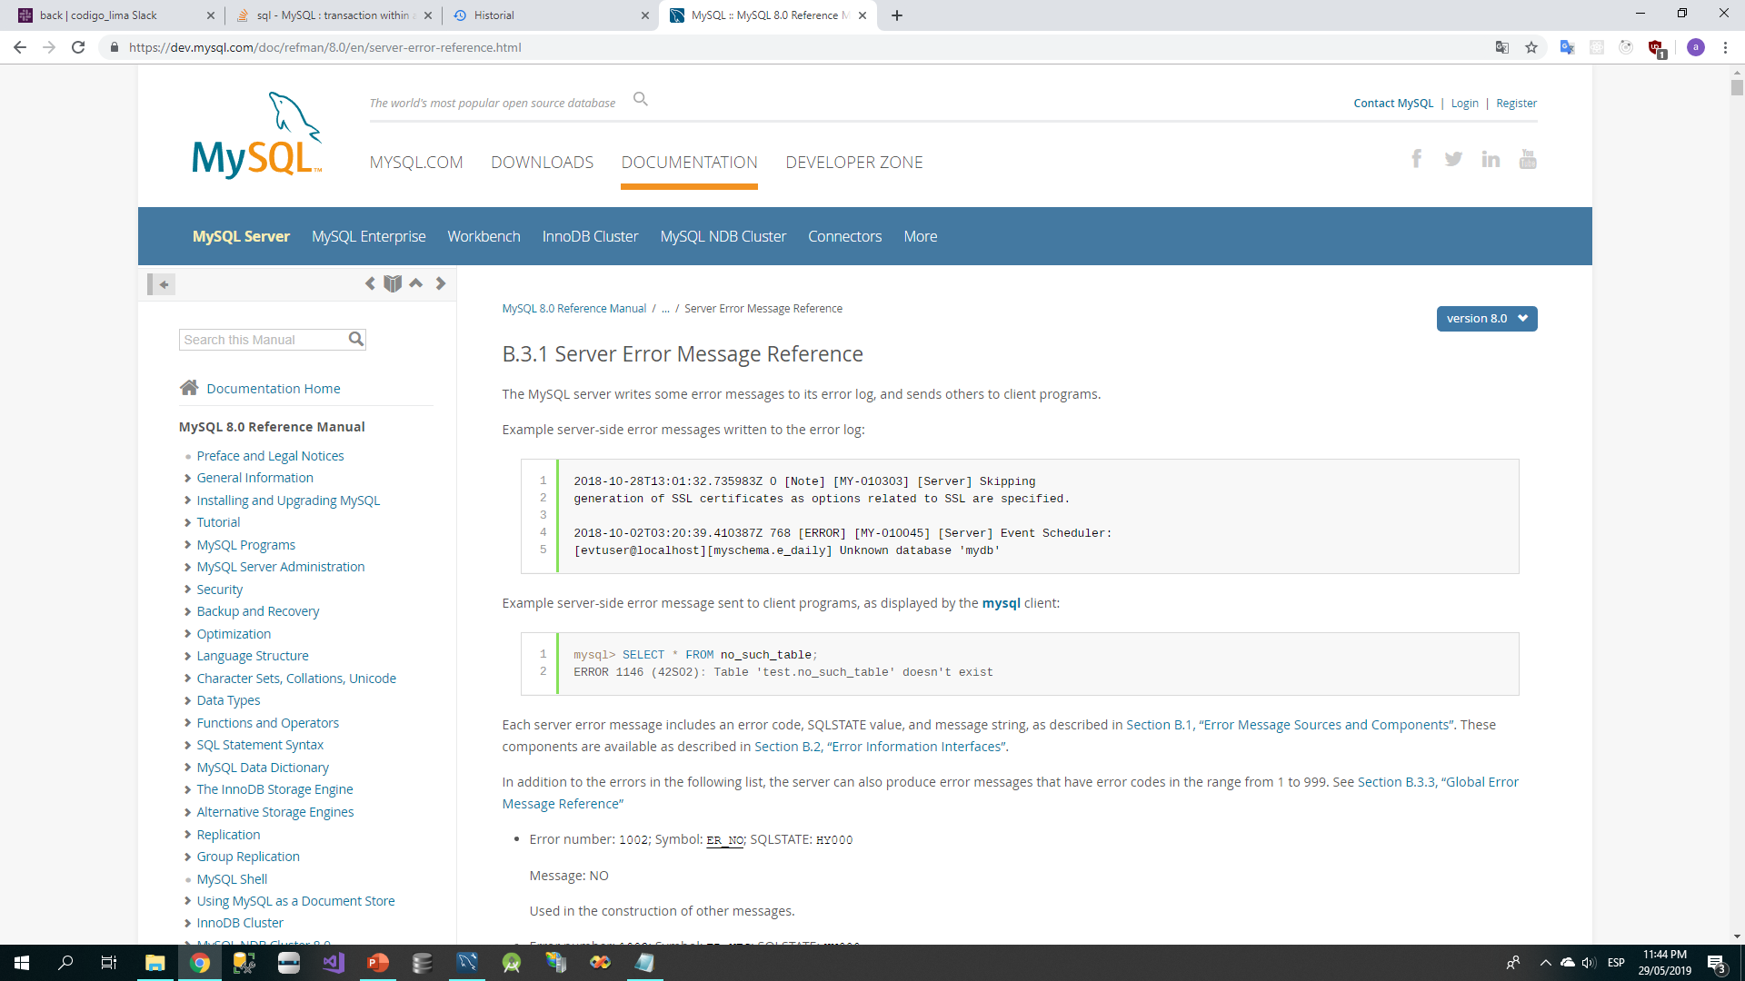
https://dev.mysql.com/doc/refman/8.0/en/server-error-reference.html

Slide 29
Cómo averiguar el último registro insertado en una tabla

Slide 30
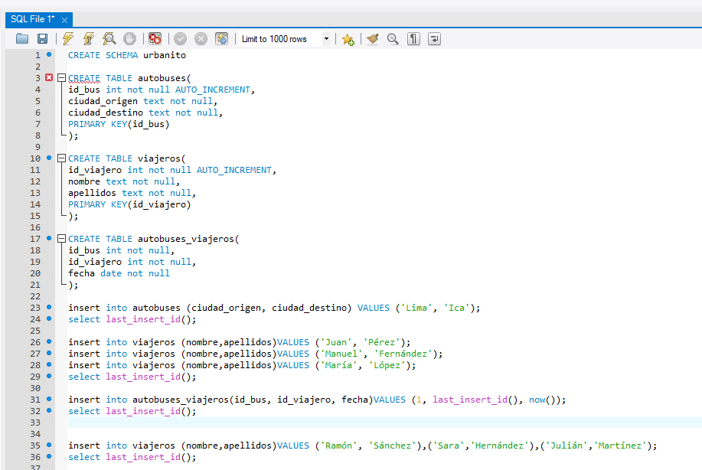

Slide 31
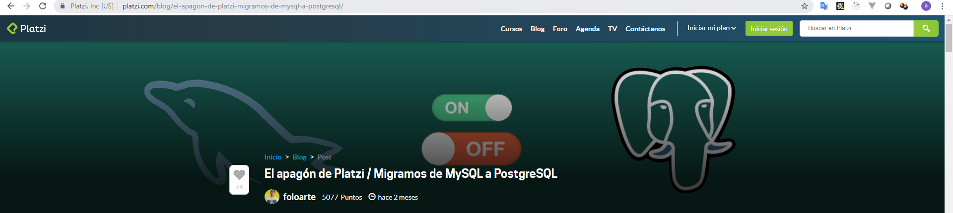
Vamos a apagar Platzi. On/Off. Durante la madrugada del Jueves tendremos una ventana de mantenimiento de una hora, durante este tiempo estaremos en un intensivo proceso de migración. Platzi se mueve de MySQL a PostgreSQL para su fuente de datos principal.
Porque estamos haciendo esta migración?
Actualmente en Platzi usamos más de una Base de Datos para distintas tareas, tenemos cierta parte en MongoDB, otra parte en Redis, que son distintos tipos de Bases de Datos, e incluso ya usamos PostgreSQL, pero nuestro repositorio principal está en MySQL.
Para el punto donde estamos con Platzi en este momento PostgreSQL nos ofrece características más interesantes que nos permitirán optimizar ciertos procesos y facilitar el trabajo del equipo de Ingeniería. Adicionalmente tras la migración estaremos en mejor posición para obtener información sobre lo que está ocurriendo en la base de datos y de esa forma tomar mejores decisiones y de forma más rápida.
Los cambios difíciles duelen, pero son necesarios y es parte de crecer. Es más fácil no hacerlo y seguir ignorando los problemas, por eso muy pocos lo hacen. Haciendo las cosas fáciles nadie ha cambiado al mundo.

Slide 32
¿Por qué PostgreSQL?
MySQL es una excelente base de datos, y nos ha funcionado muy bien en Platzi, tiene un gran performance y rendimiento, sin embargo Platzi ha crecido y PostgreSQL nos ofrece características que nos van facilitar no solo el desarrollo de nuevos features sino a aprovechar los datos que tenemos almacenada para tomar mejores decisiones de negocio de forma más segura.

Slide 33
Entre las características más relevantes de PostgreSQL que nos llevaron a elegirla están:
Mejor soporte para expresar y almacenar lógica de negocios compleja
Soporte JSON para data no estructurada.
Mayor capacidad de introspección para entender qué está sucediendo dentro de la base de datos
Más facilidades para queries complejos que le permiten a los diferentes equipos de Platzi aprovecha los datos almacenados

Slide 34
¿Cómo se toma esta decisión en un equipo de ingeniería?
En este caso el proceso fue sencillo debido a que el equipo en general veía mucho potencial en migrar, y el equipo de DevOps se sentía muy a gusto con esta decisión. Las mejoras tanto desde el punto de vista operaciones como de desarrollo compensaban ampliamente el trabajo de migración.

Slide 35
¿Cómo ha sido el proceso técnicamente?
Las dos Bases de Datos ya están en línea. Esto lo logramos usando una herramienta de AWS (Amazon Web Services) llamada AWS Database Migration Service, que hace una migración de la información que entra en MySQL y actualiza en tiempo real en PostgreSQL
Platzi está construido de forma de que es agnóstico con la base de datos, es decir se han seguido buenas prácticas que nos permite movernos sin tener un Lock-in a una base de datos determinada.
Aunque AWS DMS tiene algunas limitaciones… Por ejemplo: Los Booleanos, se manejan diferentes entre MySQL y PostgreSQL, y para esto el equipo de desarrollo en Platzi debe hacer procesamientos separados para que la información quede adecuadamente procesada. También los sequences tuvieron que ser ajustados y algunos otros detalles, pero en general el proceso fue bastante directo.
El proceso comenzó hace meses con experimentos de migración y evaluación de herramientas y en las últimas semanas hemos logrado la migración exitosa usando AWS DMS, ahora solo queda hacer el cambio definitivo que sucederá la madrugada del Jueves.

Slide 36
¿Entonces MySQL es malo?
Cabe aclarar que no es que MySQL no funcione, simplemente estamos en un punto en el que necesitamos características distintas para facilitar nuestro crecimiento.

Slide 37
Para nuestros queridos estudiantes:
Gracias por acompañarnos en este crecimiento, no te rindas que nosotros estamos contigo.

